Slide 1

МУНИЦИПАЛЬНОЕ БЮДЖЕТНОЕ ДОШКОЛЬНОЕ ОБРАЗОВАТЕЛЬНОЕ УЧРЕЖДЕНИЕ
АЛЕКСЕЕВСКИЙ ДЕТСКИЙ САД «СКАЗКА»
АЛЕКСЕЕВСКОГО МУНИЦИПАЛЬНОГО РАЙОНА ВОЛГОГРАДСКОЙ ОБЛАСТИ
(МБДОУ АЛЕКСЕЕВСКИЙ ДЕТСКИЙ САД «СКАЗКА»)
Краткосрочный проект
«Моя родословная»
для детей старшего дошкольного возраста
Подготовили воспитатели:
А.А.Денисова
Т.С. Чиликина
ст. Алексеевская

Slide 2
Тип проекта: комплексный
Продолжительность: 2 недели – средней продолжительности(с 07.11.2022 по 21.11.2022)
Участники проекта : дети старшей группы, воспитатели Денисова А.А., Чиликина Т.С., родители.

Slide 3
Актуальность
Неуважение к своим предкам есть первый
признак дикости и безнравственности.
А.С. Пушкин
Традиции трепетного отношения к заветам предков, к их памяти, к преемственности поколений начали складываться в глубокой древности и вырабатывались тысячелетиями. Поэтому знание своего происхождения, уважение к предкам, ведение родословной являются традицией. Изучение истории своей семьи позволяет принять, полюбить свой род, своих родных, проявлять к ним терпение, заботу и внимание.
Поэтому одной из важнейших задач является- формирование у детей интереса к истории семьи, своей родословной, семейным традициям. Прикосновение к истории своей семьи вызывает у ребенка сильные эмоции, заставляет сопереживать, внимательно относиться к памяти прошлого, к своим историческим корням. Изучение истории семьи способствует воспитанию гордости за принадлежность к своему роду, своей фамилии, вызывает желание стать носителем лучших качеств своих предков. В дошкольном детстве начинает формироваться чувство ответственности перед памятью предков, которое несет в себе огромный нравственный потенциал для дальнейшего развития ребенка.

Slide 4
Цель проекта: познакомить детей со своей родословной.
Задачи проекта:
Обучающая: формировать у детей представление о семье, родословной, о нравственном отношении к семейным традициям, расширять знания о ближнем окружении, учить разбираться в родственных связях, проявлять заботу о родных людях.
Развивающая: развивать творческие способности взрослых и детей в процессе совместной деятельности, развивать любознательность, наблюдательность.
Воспитательная: воспитывать у детей любовь и уважение к членам семьи, показать ценность семьи для каждого человека.

Slide 5
Этапы проекта:
Подготовительный.
определение цели и задач проекта;
сбор информационного материала;
создание условий для организации работы;
составление плана мероприятий для реализации проекта.

Slide 6
2. Основной этап.
Реализация проекта(Представляет собой внедрение в воспитательно-образовательный процесс эффективных методов и приемов по расширению знаний детей о Службах спасения) :
1.Беседы с детьми;
2.Чтение художественной литературы;
3.Проведение дидактических, подвижных игр;
4.Рисование рисунков;
6. Просмотр презентаций;
7. Составление «Генеалогического древа»

Slide 7
Работа с родителями.
1. Оформление информационного стенда по теме.
2. Составление «Генеалогического древа семьи», подготовка ребенка к выступлению перед детьми.

Slide 8
3. Заключительный (продукт проектной деятельности)
1.Выставка рисунков по теме: «Моя семья»
2. Выставка «Генеалогическое древо семьи»
3.Презентация-отчет по проекту.

Slide 9
Предполагаемый результат:
Дети делятся с окружающими своими впечатлениями, знаниями об истории и традициях семьи, о профессиях и увлечениях членов своей семьи, называют свои имя и фамилию, имена и отчества родителей, сочиняют истории, рассказы, стихи о своей семье;
Имеют представления о составе семьи, родственных отношениях и взаимосвязях.
Создана положительная среда общения между детьми, родителями и педагогами.
Сформированы креативные способности детей и родителей в совместной деятельности.
Обогащены методы, приемы, средства и формы воспитательно-образовательной работы с детьми по формированию представлений о своей родословной, истории семьи, воспитанию уважительного отношения к членам своей семьи, гордости за принадлежность к своему роду.

Slide 10
Содержание работы в процессе реализации проекта :
1. Информирование родителей о проекте – 07.11.2022

Slide 11
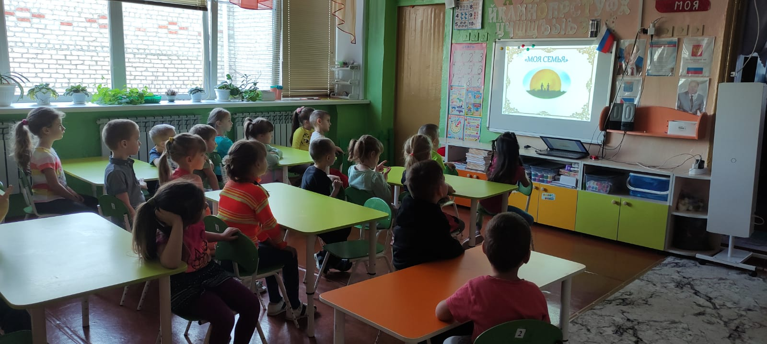
10.11.22
Беседы: «Моя семья»
Игры:
- Дидактические игры «Какая моя мама»
- Сюжетно-ролевые игры: «Семья»
Чтение художественной литературы: рассказы Р.Гамзатова «Мой дедушка»

Slide 12
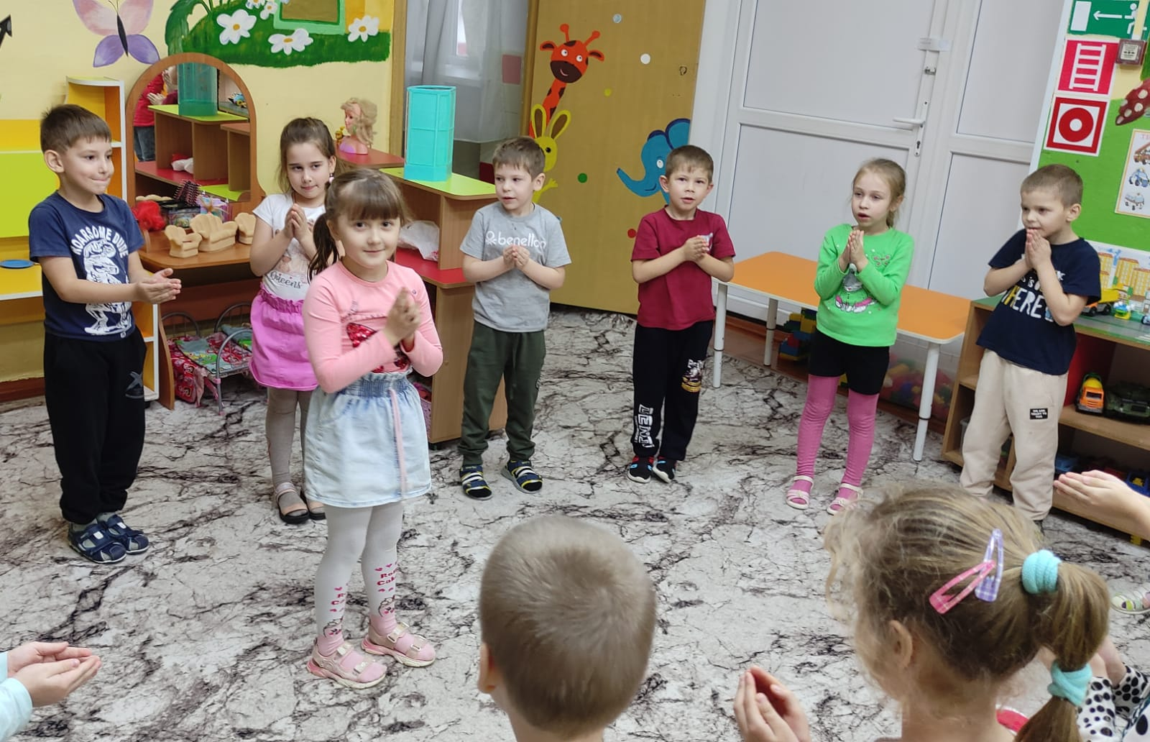
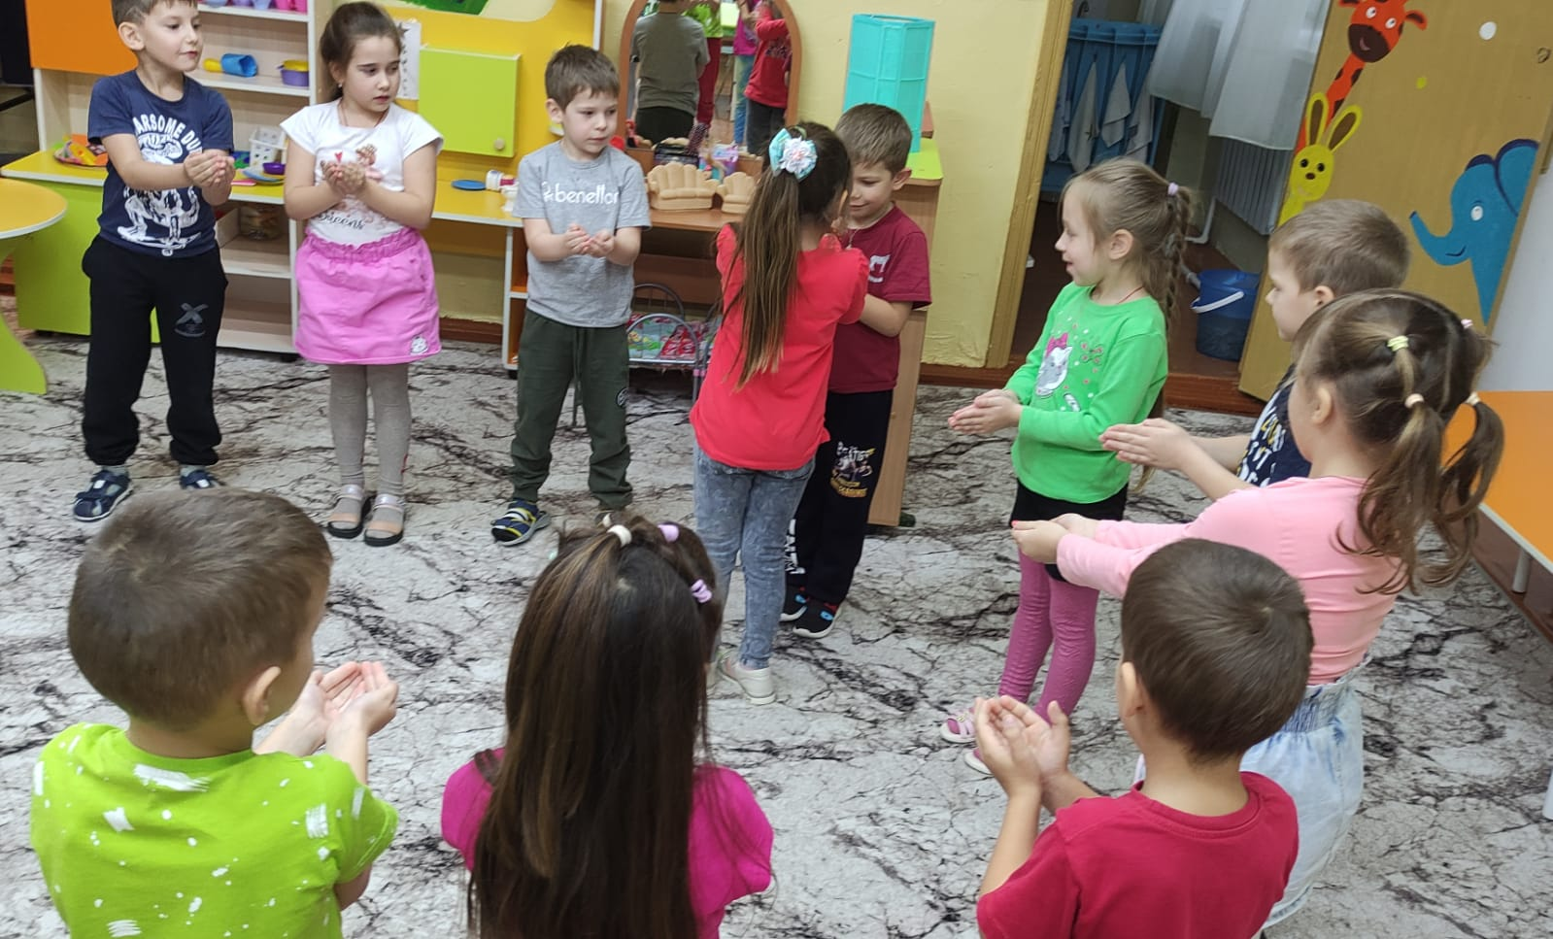
14.11.22
- Дидактические игры «Колечко-колечко»
- Сюжетно-ролевые игры: «Семейный ужин»
Чтение художественной литературы: В.Драгунского «Моя сестренка Ксения»

Slide 13
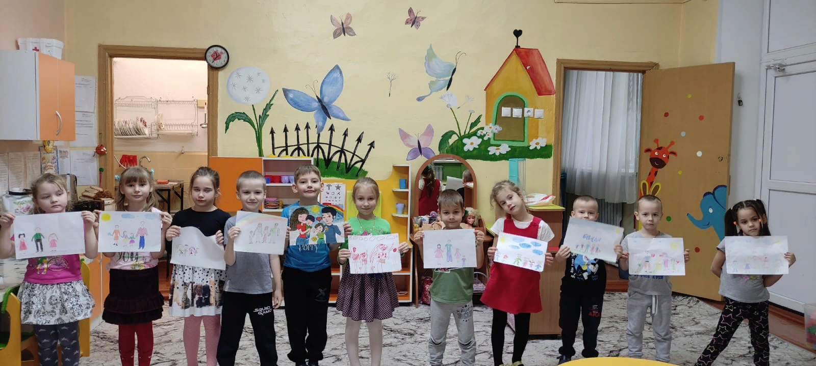
15.11.22
Беседы: «Странички семейного альбома»
Игры:
- Дидактические игры "Кто живёт в квартире?"
- Сюжетно-ролевые игры: "Семейный ужин"
Чтение художественной литературы: В.Драгунского «Моя сестренка Ксения»
Продуктивная деятельность: рисование «Моя семья»

Slide 14
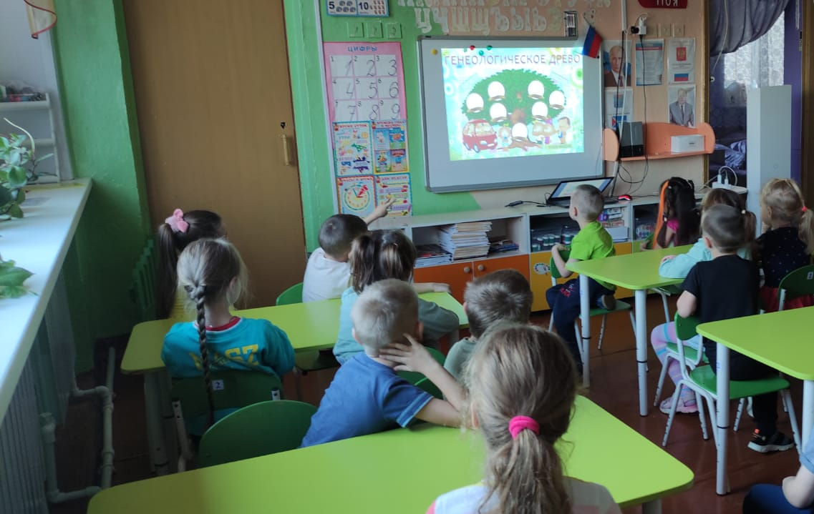
16.11.22
Беседы: «Что такое родословная»
Игры:
- Дидактические игры "Угадай, о ком я говорю"
Чтение художественной литературы:
- стихи Е. Благинина «Посидим в тишине»

Slide 15
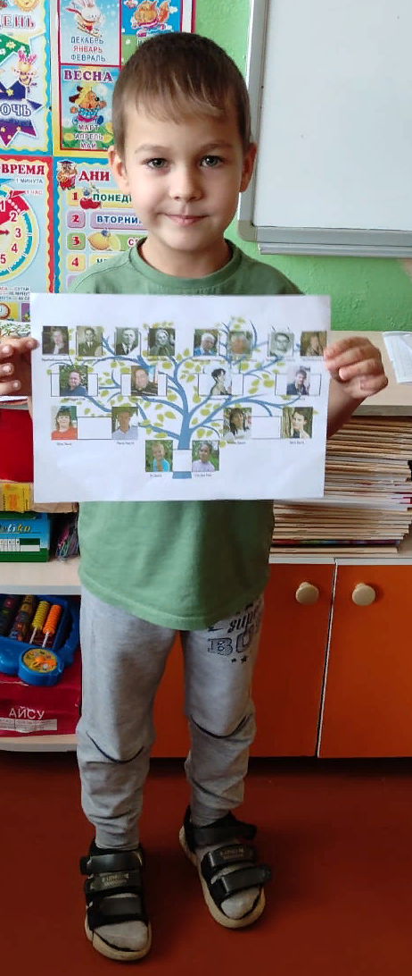
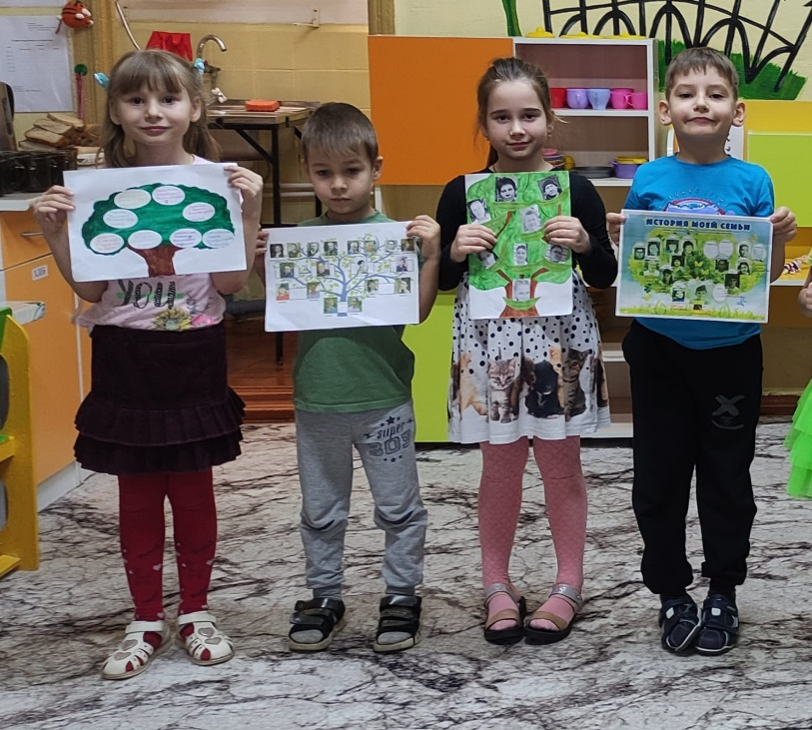
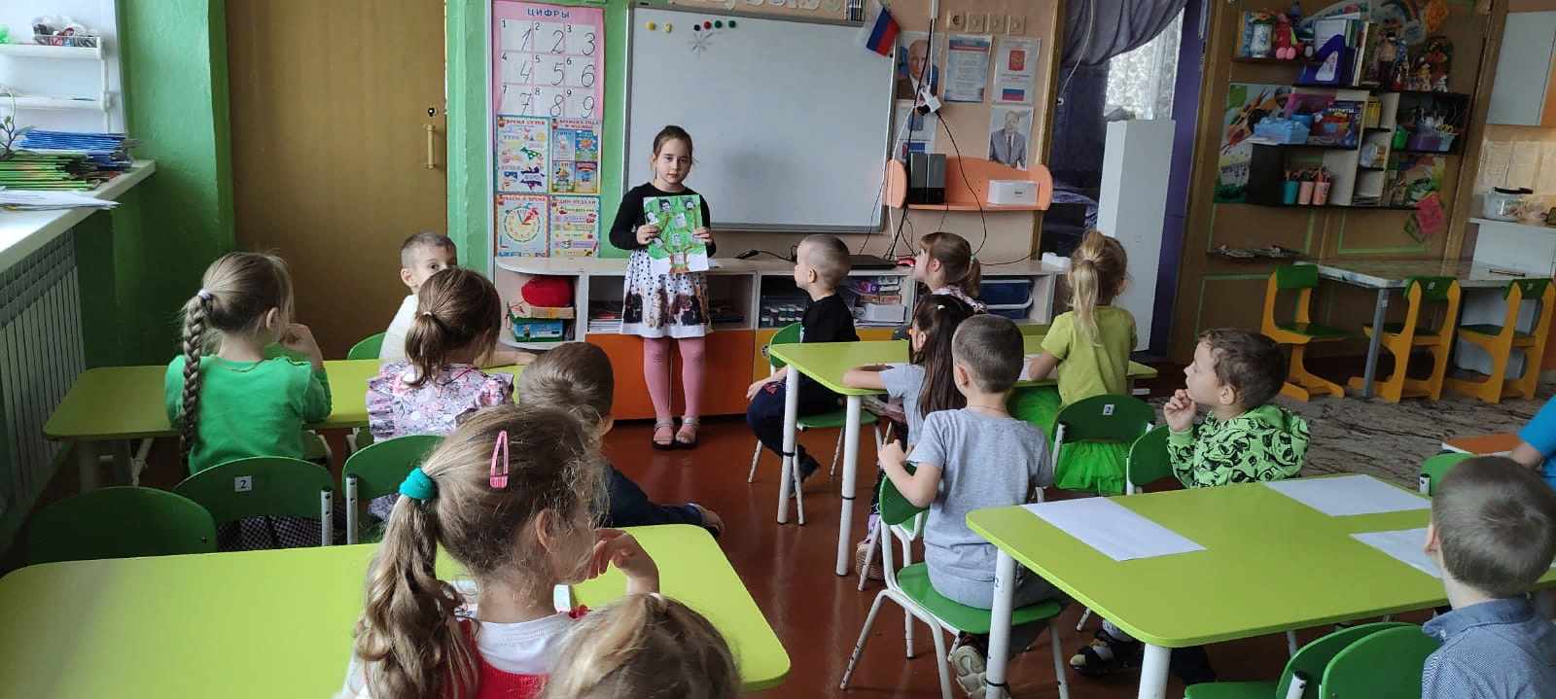
Продукт проектной деятельности
17.11.22
Рассказ о своей семье
Выставка «Генеалогического древа семьи»

Slide 16
Спасибо за внимание!

